Slide 1
今日のプログラム
アメリカ研修最新情報とQ&A（１０分）
「カタリナ島で何をするか」
講師：木村正弘プロデューサー
学生のメンタル•ヘルス問題について（８０分）講師：ペギー•キッドウエル エルカミノ大学看護学部教授

Slide 2
カタリナ・エクスプレス
Notes:
テーマは命。命について考える最適の環境。日本は古来から「殺生するな」。カタリナの人は生き物とどのように向き合っているのか
船旅のシーンを映像でごらんください。

Slide 3
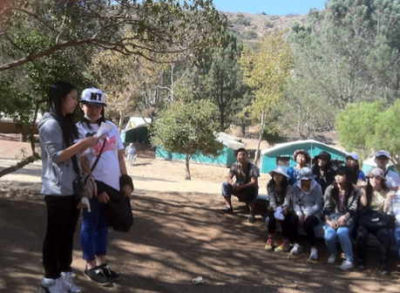
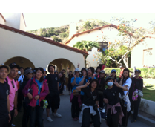
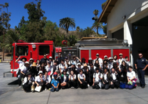
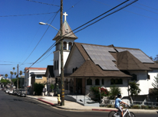
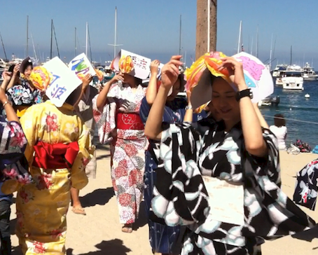
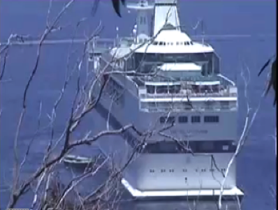
アバロン市の地図

Slide 4
研修関連施設

Slide 5
キャンプサイト到着

Slide 6
テント配置図

Slide 7
開会式

Slide 8
野生動物保護のレクチャー

Slide 10
カタリナ・フォックス

Slide 11
キャンプ生活

Slide 12
キャンプ場規則ついて
キャビン（テント）は６人まで
薪の代わりにチャコール（炭団）を使用
シャワーは有料でコイン（２５¢）が必要
サイレント・アワーは午後１０時から午前８時まで
動植物の捕獲・伐採は厳禁

Slide 13
アバロン統一校訪問

Slide 18
授業参観

Slide 19
アバロン市消防署

Slide 23
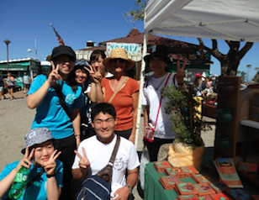
「自由課題」
カタリナ島のプロモーション（１３期生）

Slide 24
星座観測会

Slide 25
班別星座観測会
1班・・・夏の大三角形
2班・・・秋の大四辺形
3班・・・おおぐま座と北極星
4班・・・カシオペア座
5班・・・アンドロメダ座
6班・・・ペルセウス座/ケフェウス座

Slide 27
ティーンセンター交流会

Slide 33
ビーチ交流会

Slide 34
⚫️ カタリナ島アートフェスティバル

Slide 35
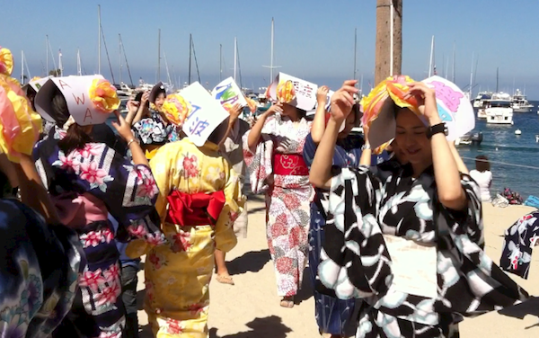

Slide 36
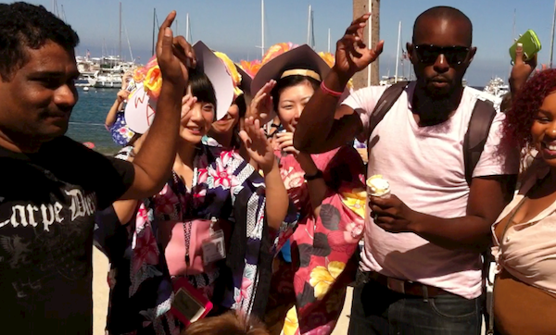

Slide 37
Notes:
この後、ティーンセンターの荷物を整理してキャプ場へ

Slide 38
キャンプファイヤー

Slide 41
